Slide 1
Презентация детских работ воспитанников
МДОБУ Детский сад «Теремок»,
посвящённая Году Памяти и Славы –
75-летию Победы в Великой Отечественной Войне
1941-1945 годов

Slide 2
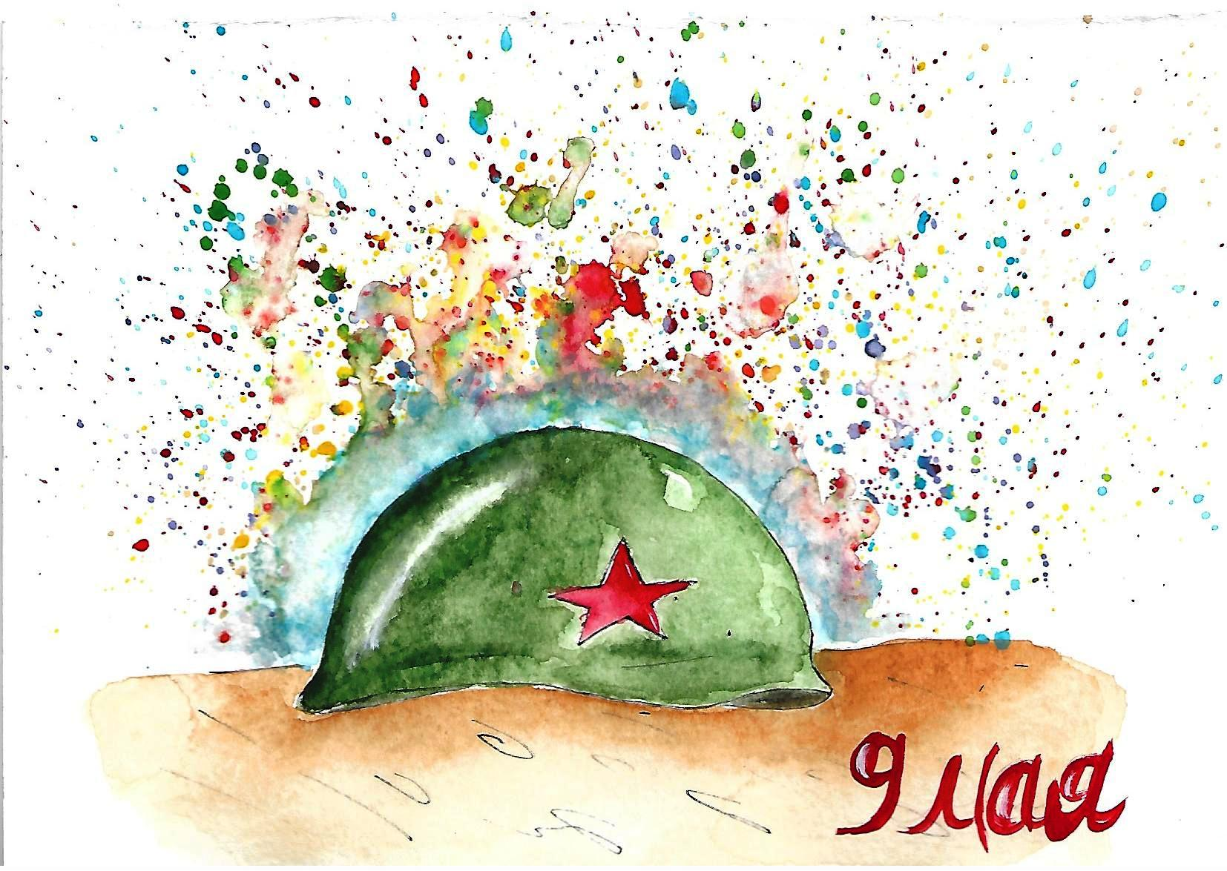
За мир, за отвагу, за веру в Победу
Взвивается в воздух прекрасный салют.
Пусть счастливы будут и дети и деды,
И войны в наш мир никогда не придут!
«Салют, Победа!»
Жолдыбаева Эльнара

Slide 3
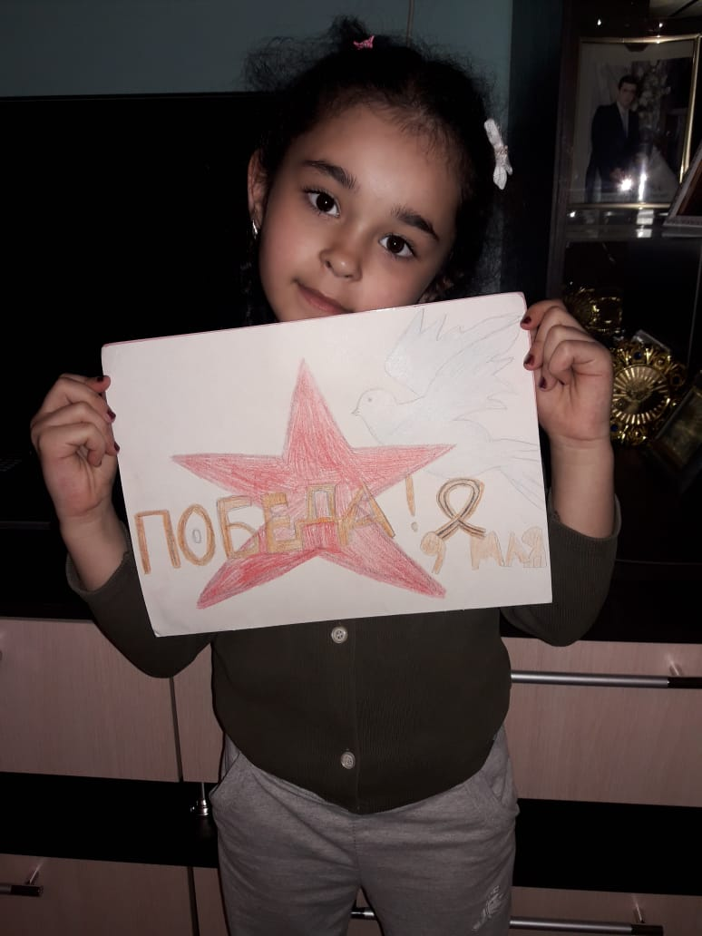
Абдуллаева Мелек

Slide 4
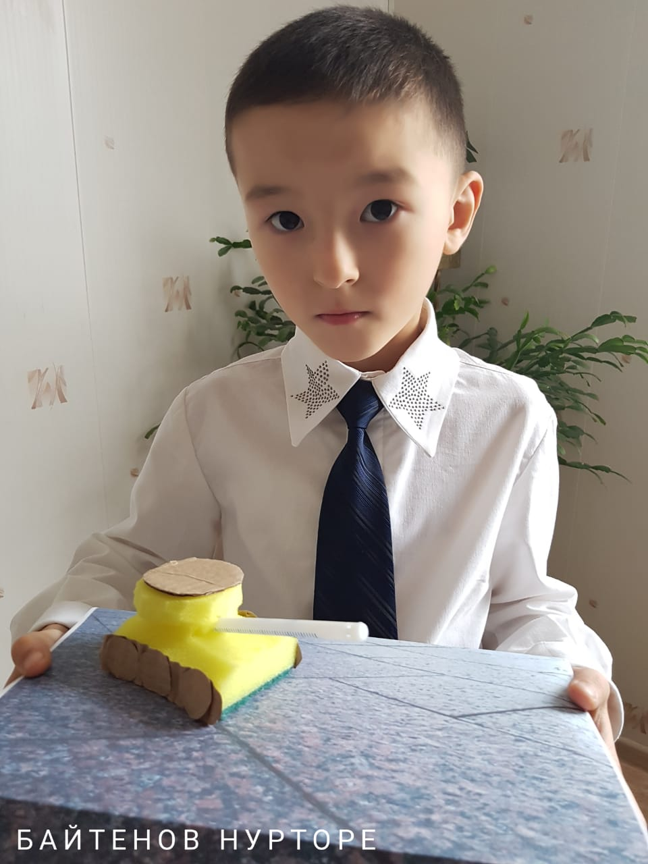

Slide 5
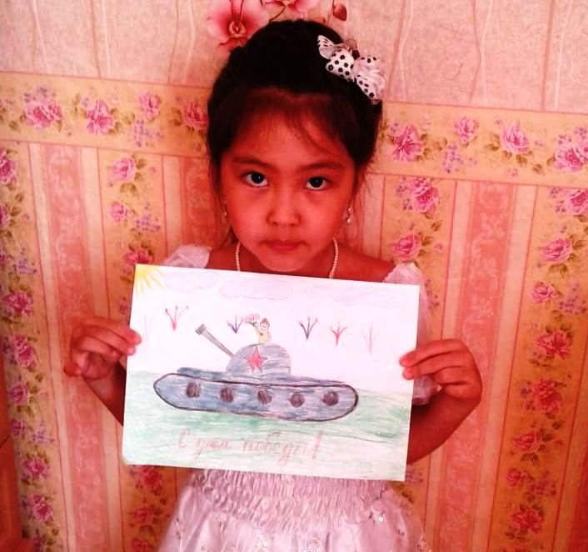
Бигалиева Дарина

Slide 6
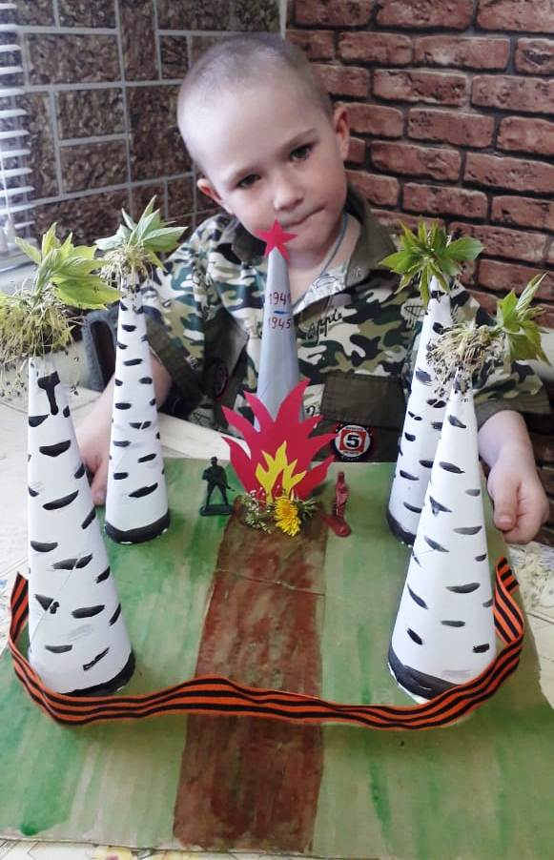
Брекардин Артем

Slide 7
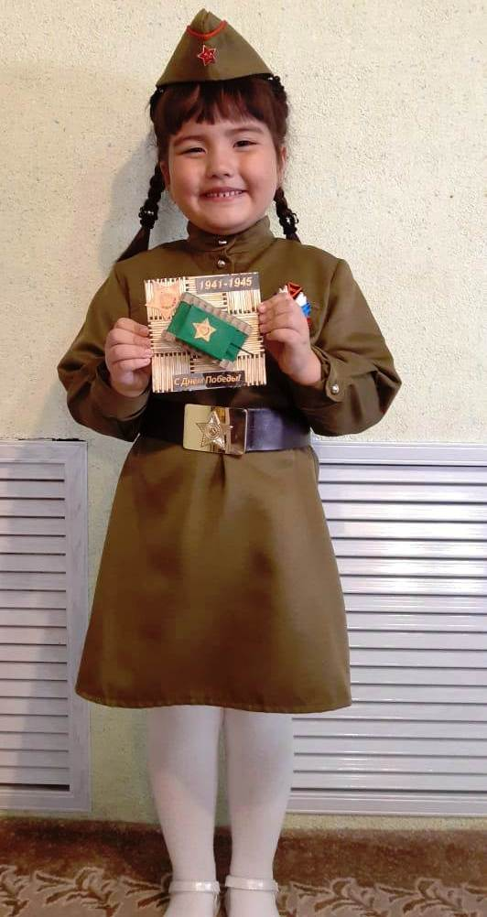
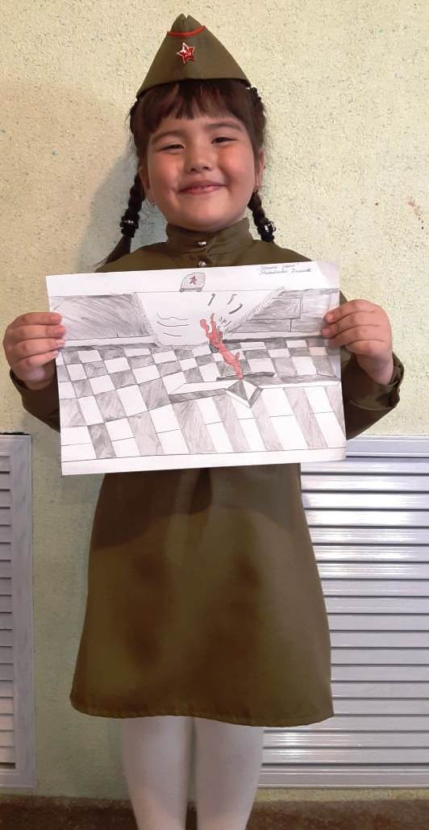
Жикибаева Диана

Slide 8
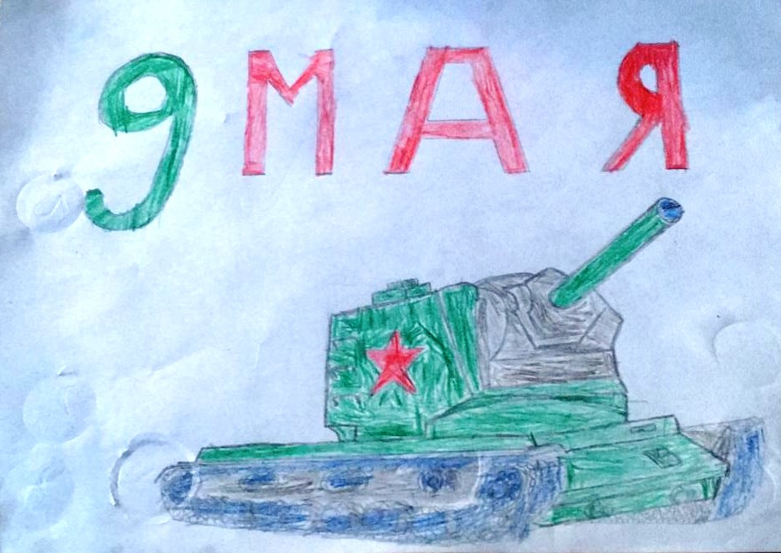
Иванова Данил

Slide 9
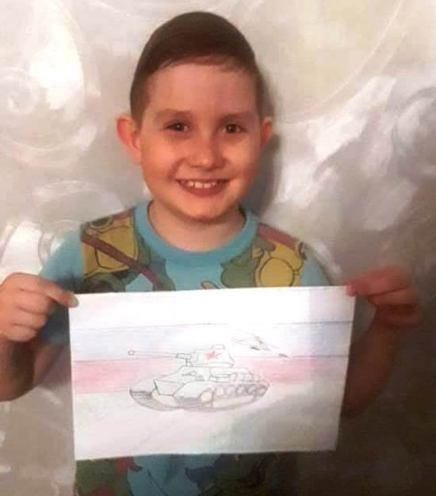
Колотницкий Артем

Slide 10
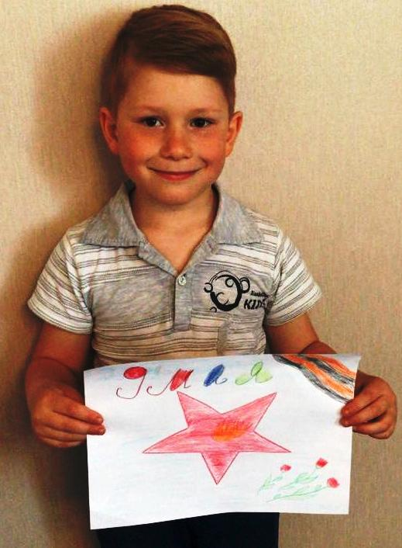
Коротков Артем

Slide 11
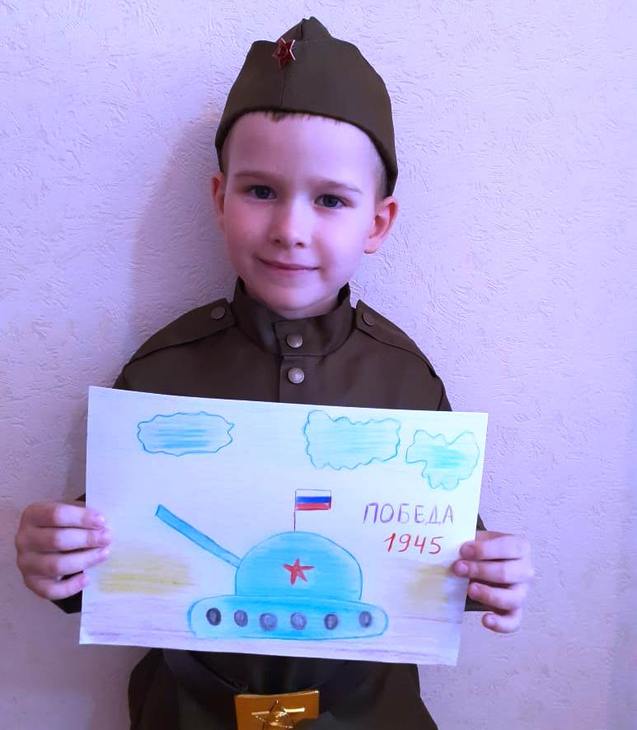
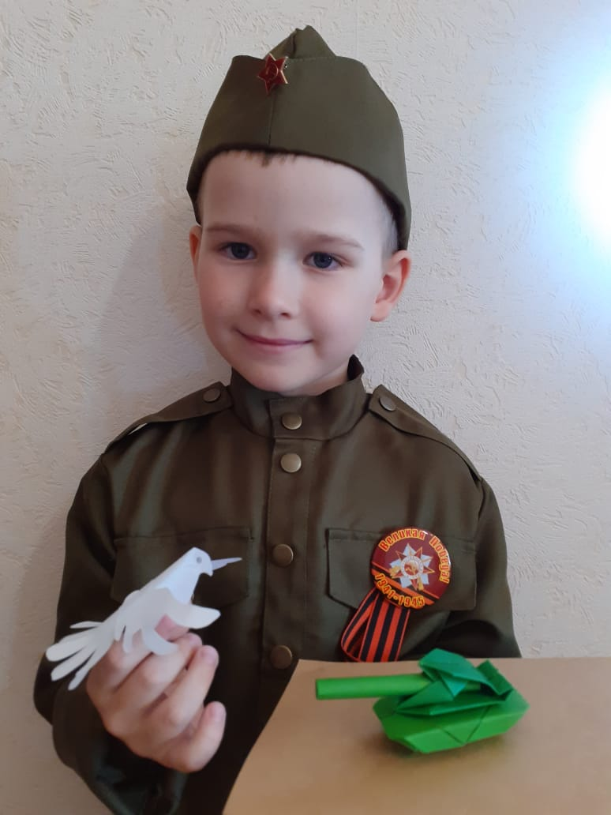
Коротовских Роман

Slide 12
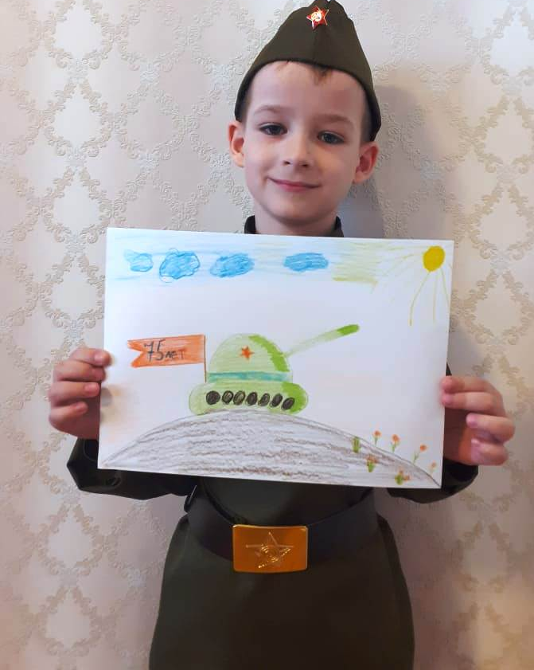
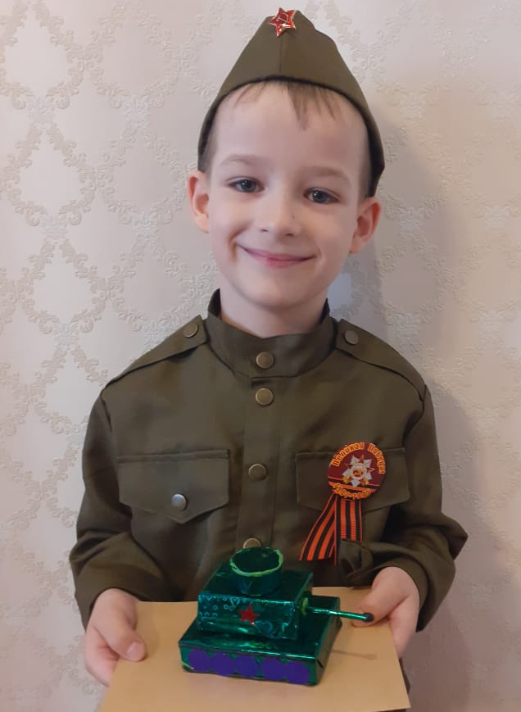
Коротовских Ярослав

Slide 13
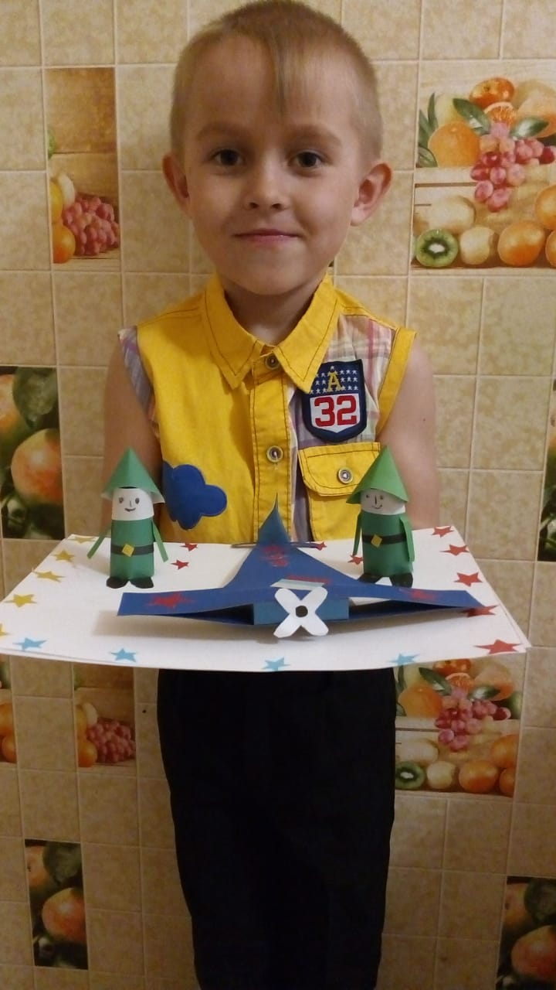
Кузнецов Дима

Slide 14
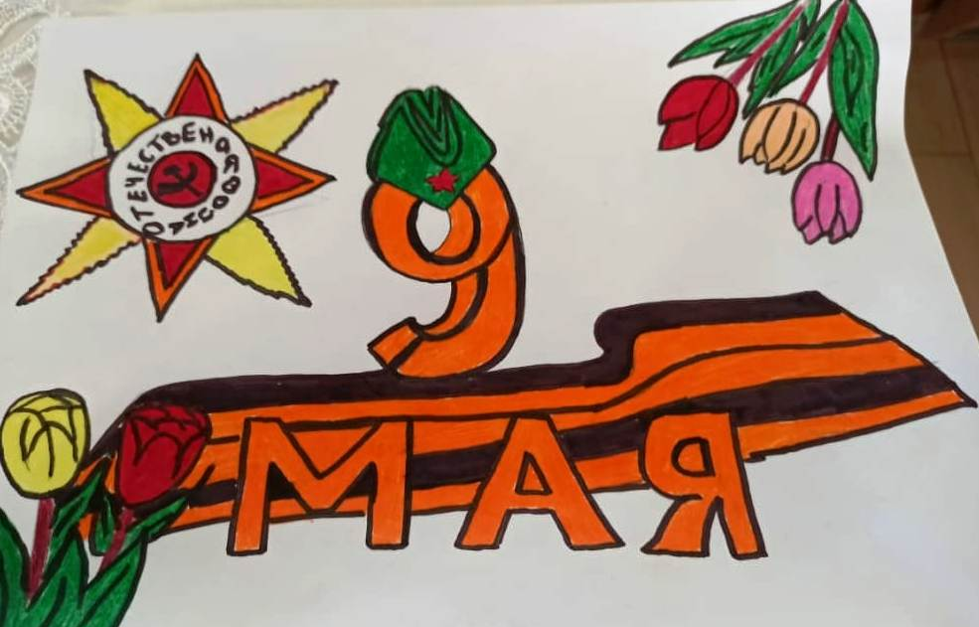
Алекберзаде Омар

Slide 15
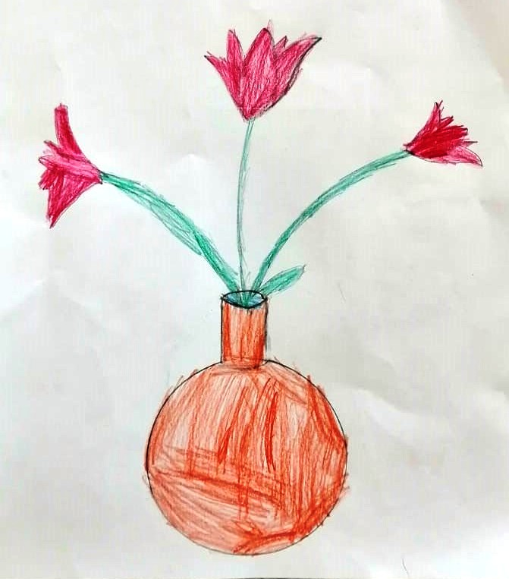
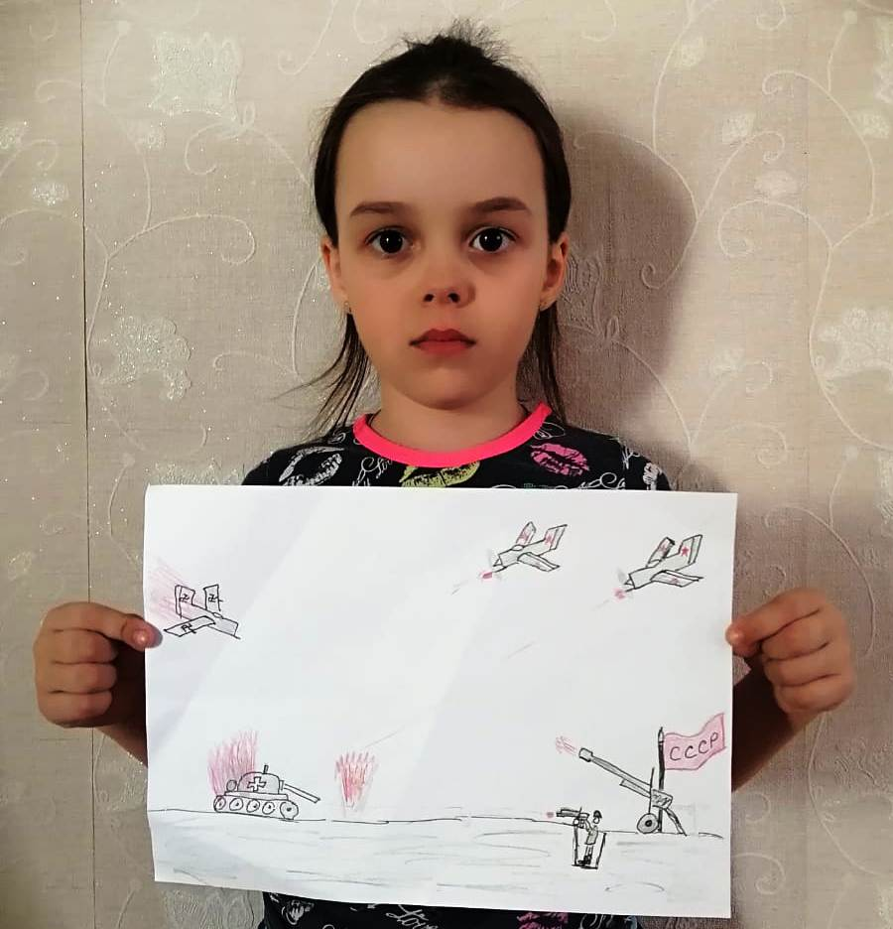
Пивоварова София

Slide 16
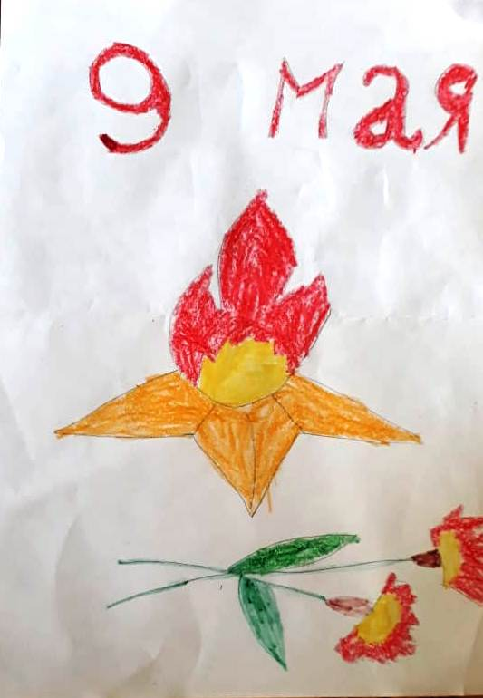
Турмухамбетов Дияр

Slide 17
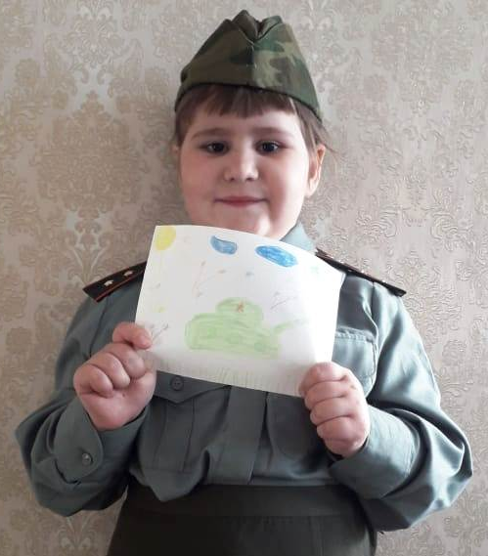
Широкова Катя

Slide 18
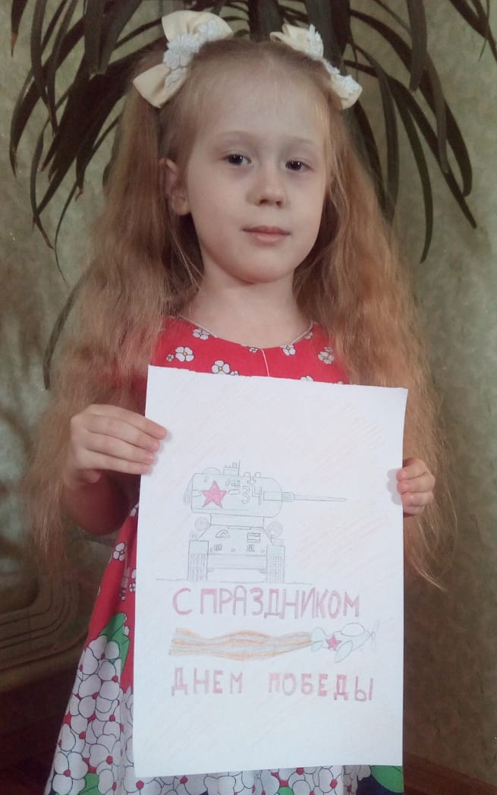
Малярвейн Ангелина

Slide 19
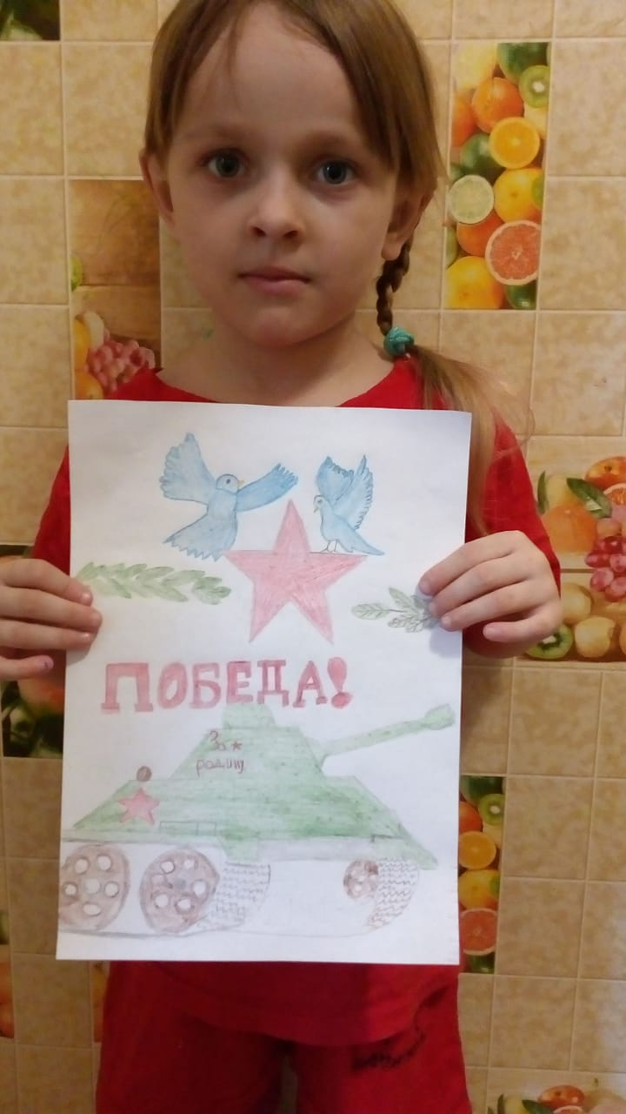
Кузнецова Вика

